Slide 1
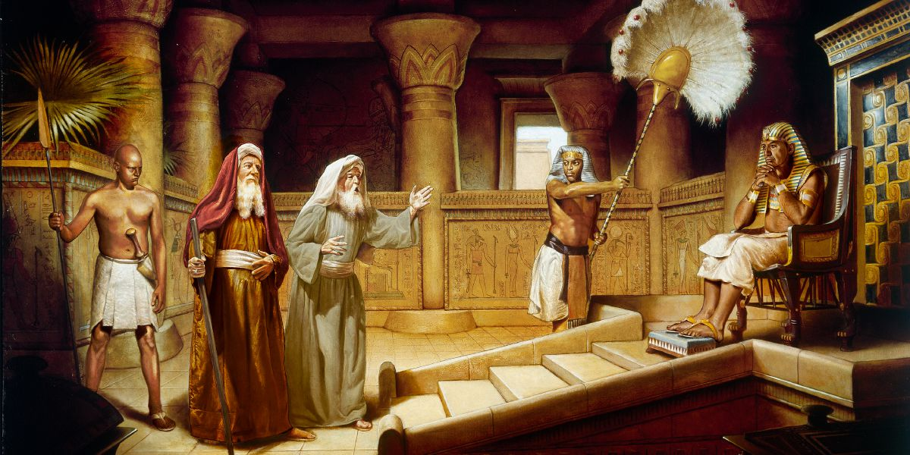
GRŪTS SĀKUMS
3.tēma 19.jūlijā, 2025

Slide 2
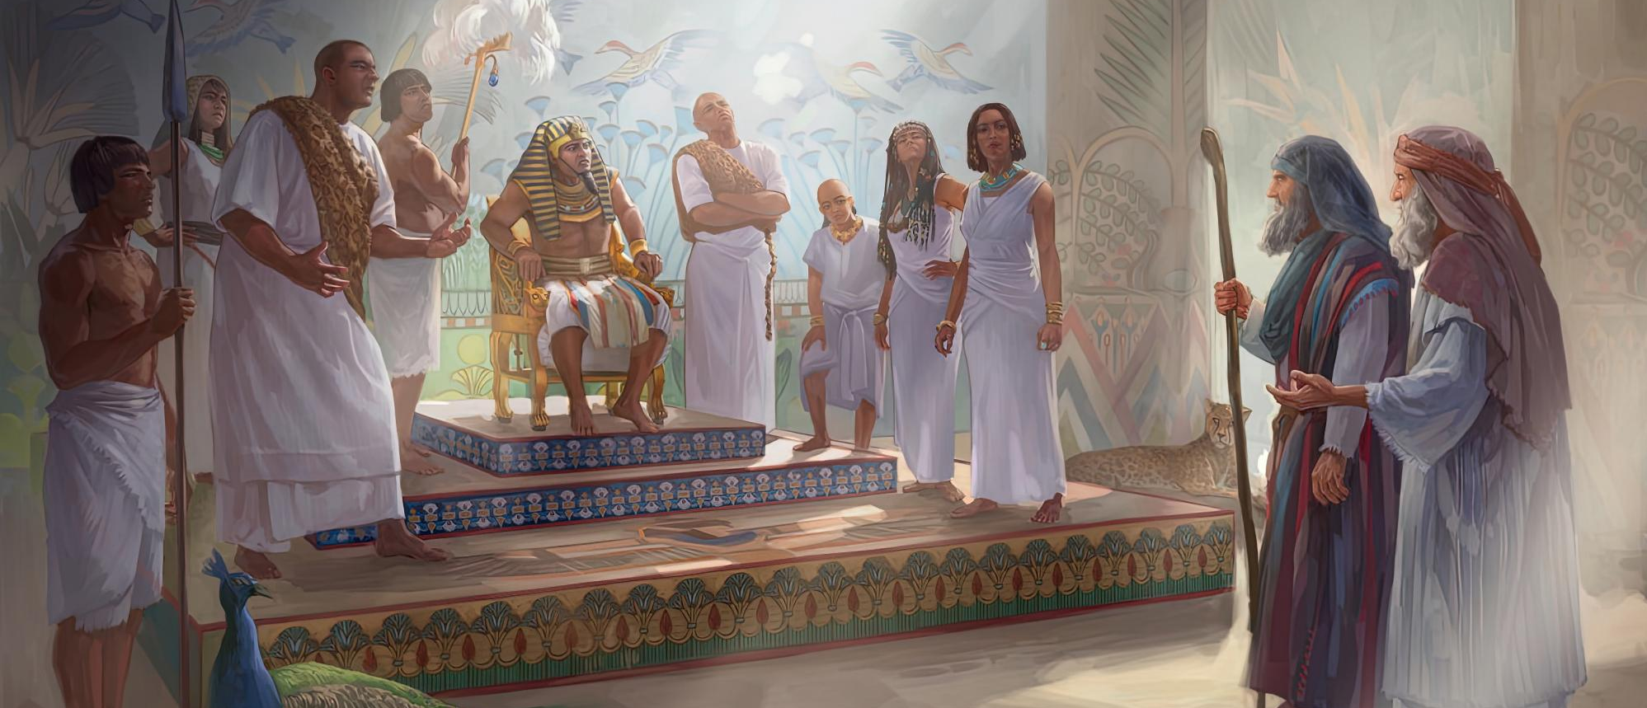
“Pēc tam Mozus un Ārons gāja pie faraona un sacīja: "Tas Kungs, Israēla Dievs, saka tā: atlaid Manu tautu, ka tie Man sarīko svētkus tuksnesī." Bet faraons sacīja: "Kas ir Tas Kungs, ka man būtu Viņam jāklausa un jāatlaiž Israēls? Es nepazīstu To Kungu, un arī Israēlu es neatlaidīšu."” 2.Mozus 5:1-2

Slide 3

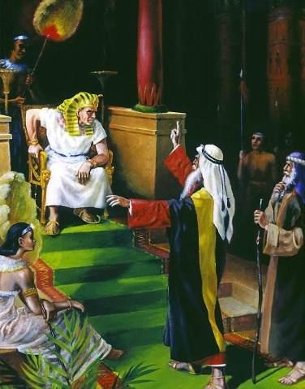
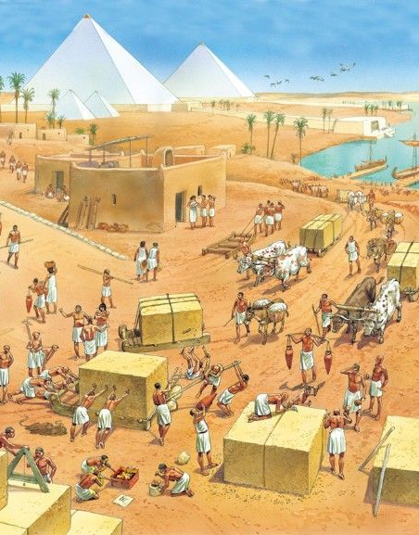

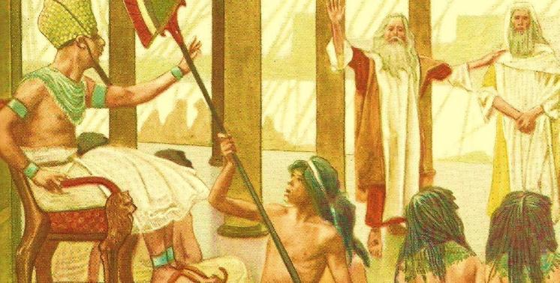





Mozus nojauta, ka faraonam nebūs viegli atļaut Israēlim pamest Ēģipti.
Nebija arī loģiski ļaut tik lielam skaitam noderīgu cilvēku atlaist brīvībā, darot darbu, ko ēģiptieši negribēja darīt.
Tāpēc ļaudis cerēja uz brīnumiem, kas liktu faraonam piekrist viņu lūgumam.
Lūgums tika izteikts , tas tika noraidīts, bija represijas; Mozus neizdarīja neko brīnumainu; … vilšanās.
Lūgums: “Atlaid manu tautu”.
  Faraona atbilde (2. Mozus 5:1-2)
  Tautas atbilde (2. Mozus 5:3-21)
  Dieva atbilde (2. Mozus 5:22-6:8)
  Mozus atbilde (2. Mozus 6:9-13)
Mozus un Ārona loma (2.Mozus 6:28-7:7)

Slide 4

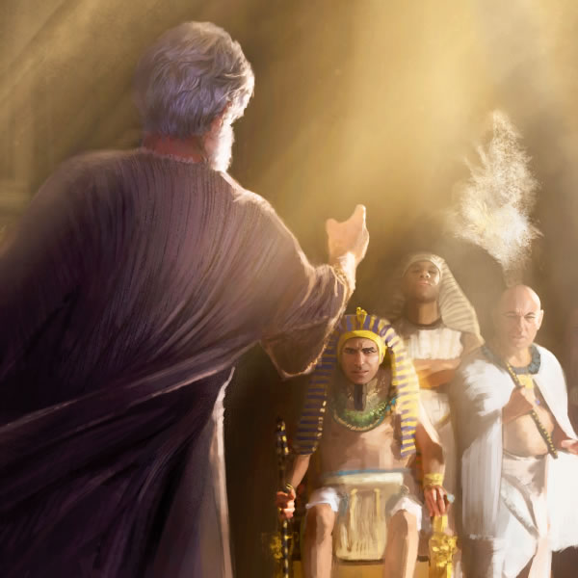
LŪGUMS:
“ATLAID MANU TAUTU”

Slide 5

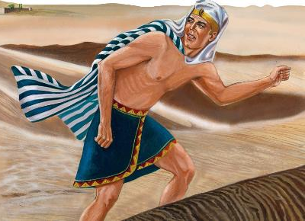
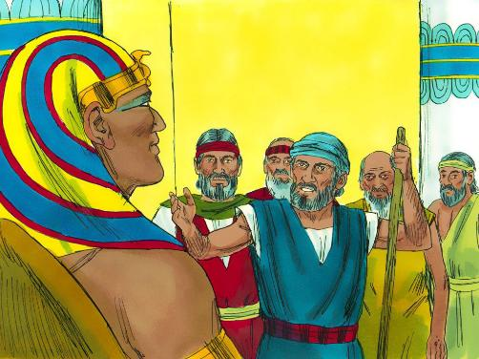
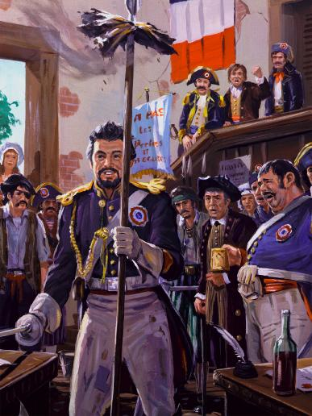
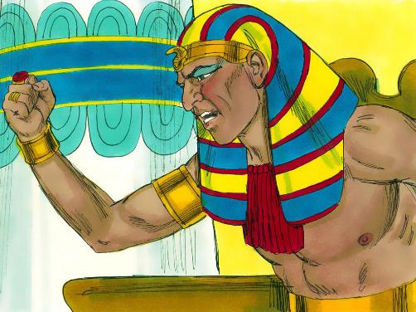
FARAONA ATBILDE
“Bet faraons sacīja: "Kas ir Tas Kungs, ka man būtu Viņam jāklausa un jāatlaiž Israēls? Es nepazīstu To Kungu, un arī Israēlu es neatlaidīšu."” (2. Mozus 5:2)
Tutmose III bija bērns, kad viņu tronī iecēla Hatšepsutas dinastija , lai novērstu Mozus pasludināšanu par faraonu. Mozus aizbēga no Ēģiptes, kad Tutmose bija tikai pusaudzis.
Pēc četrdesmit gadiem Mozus atkal nonāca tiesā. Vai viņš bija ieradies pieprasīt savas tiesības uz troni? Nepavisam nē. Prasība bija vienkārša: “Atlaid manu tautu!” (2. Moz. 5:1).
Tutmoses atbilde ir izaicinājums nevis pret Mozu, bet gan pret pašu Dievu. Īsāk sakot, viņš apstrīdēja pašu Dieva eksistenci (2. Moz. 5:2).
Viņa attieksme ir izmantota Atklāsmes grāmatā kā simbols, kas simbolizē franču tautu 18. gadsimta revolūcijas laikā (Atkl.gr.11:8). Tāpat kā faraons, Francijas Republika pasludināja reliģijas atcelšanu un izpaudās kā ateistiska tauta.

Slide 6


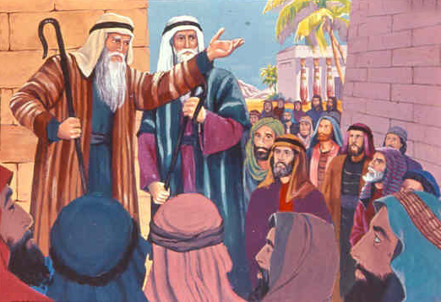
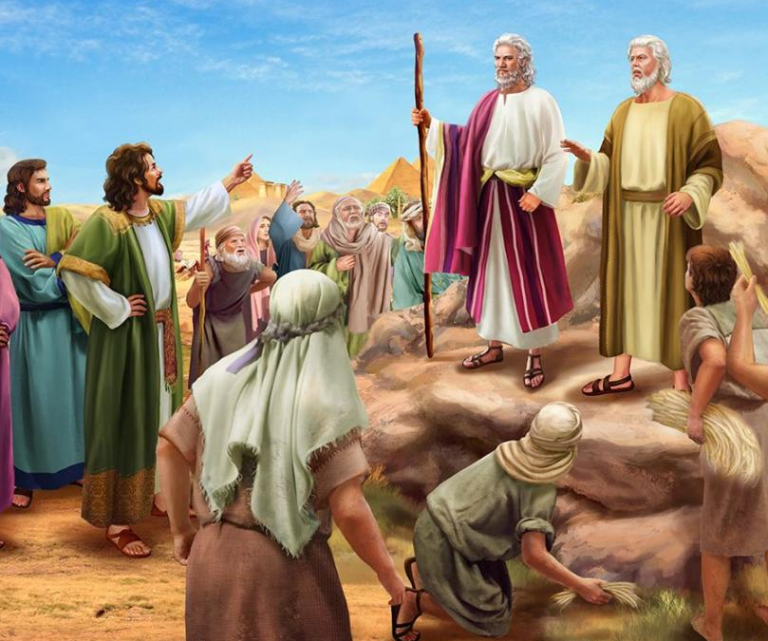
TAUTAS ATBILDE
“Un viņi sacīja tiem: "Lai Tas Kungs to redz un jūs soda, ka jūs mūs esat darījuši par nicināmiem faraona un viņa kalpu acīs un esat likuši zobenu viņu rokās mūs nonāvēt."” (2.Mozus 5:21)
Kad Mozus tautas priekšā parādīja zīmes, ko Dievs viņam bija devis, tauta ticēja un pielūdza (2.Moz.4:29-31). Mēs varam iedomāties, ar kādu nepacietību viņi gaidīja faraona atbildi uz viņu lūgumu.
Reakcija patiesi bija negaidīta. Faraons ne tikai atteicās, bet piespieda viņus darīt savu darbu, nedodot viņiem nepieciešamos materiālus, bet pieprasot tādu pašu rezultātu (2. Moz. 5:6-8). Kāds bija attaisnojums, lai uzspiestu šādu nesaprātīgu rīkojumu?
Mozus un Ārons - saskaņā ar Tutmoses vārdiem - lika viņiem “pārtraukt [shabbat] no saviem pienākumiem” (2.Moz.5:5). Ja viņiem būtu bijis laiks runāt par reliģiju un brīvību, viņiem būtu bijis laiks arī meklēt salmus (2. Moz. 5:9, 17).
Kad ar viņiem slikti izturējās, tie sūdzējās faraonam, bet faraons viņus neuzklausīja. Tad viņi vērsās pret Mozu un Āronu, apsūdzot viņus, ka viņi paši ir vainīgi viņu stāvokļa pasliktināšanā (2.Moz.5:20-21).

Slide 7

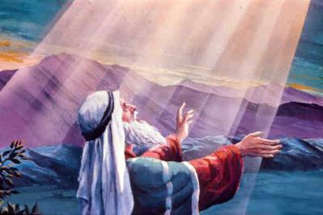
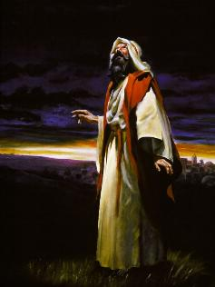
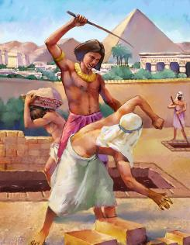
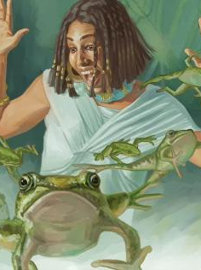
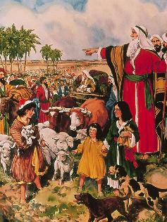
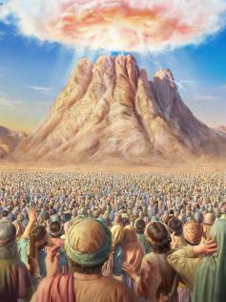
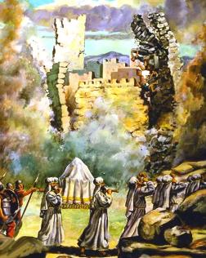
DIEVA ATBILDE
“Un Tas Kungs sacīja uz Mozu: "Tagad tu redzēsi, ko Es darīšu faraonam, jo ar stipru roku viņš tos atlaidīs, un ar stipru roku viņš tos izdzīs no savas paša zemes."” (2. Mozus 6:1)
Faraons dusmojās uz Mozu. Tauta ir dusmīga uz Mozu. Mozus... nav dusmīgs, bet ir izbijies un vēršas pie Dieva ar savām šaubām: "Kāpēc Tu mocīji šo tautu?
Izpētīsim Dieva atbildi (2.Moz.6:1-8):
Ko Es Esmu darījis
Atklājos praviešiem
Ko Es darīšu
Es atbrīvošu
Atbrīvošu no verdzības
Noslēdzu ar viņiem Derību
Apsolīju viņiem dot Kanaāna zemi
Dzirdēju tautas vaidus
Atcerās solījumu
Atklāšu Savu spēku
Darīšu viņus par Savu tautu
Es būšu viņu Dievs
Es viņiem došu Kanaāna zemi

Slide 8


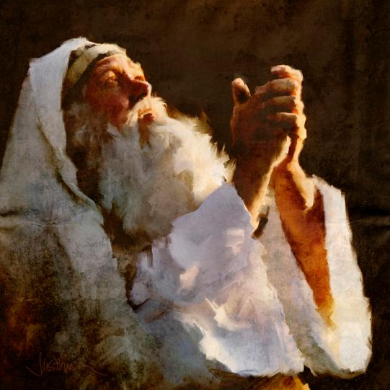
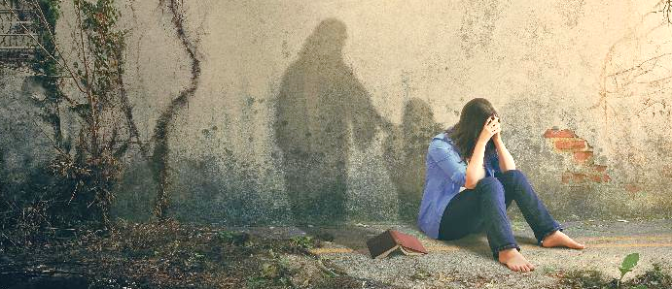
MOZUS ATBILDE
“Un Mozus runāja Tā Kunga priekšā, sacīdams: "Redzi, Israēla bērni nav uzklausījuši mani, kā tad faraons lai uzklausītu mani, kad mana valoda tik grūta?"” (2.Mozus 6:12)
Pēc Dieva iedrošinošajiem vārdiem Mozus atkal uzrunāja ļaudis, bet tie neklausījās (2.Moz.6:9). Tad Dievs lūdza Mozu vēlreiz runāt ar faraonu un lūgt Israēla brīvību (2.Moz.6:10-11).
Mozus atteicās un atkal atrunājās: “Ja mani ļaudis mani neklausa, kā tad faraons mani klausīs, runādams tikpat ļaunu kā es?” (2.Moz.6:12).
Mozus bija nogrimis, nomākts, vīlies. Taču, tāpat kā citi diženi cilvēki, kas jutās tāpat kā viņš, piemēram, Asafs vai Ījabs, viņš nepadevās izmisumam. Viņa paļāvība uz Dievu bija spēcīgāka nekā viņa pašreizējās sajūtas.
Kad mums nākas pārdzīvot nomācošas situācijas, paņemsim sev līdzi Asafa vārdus: "Bet pie Tevis es palieku vienumēr, Tu mani turi pie manas labās rokas, Tu mani vadi pēc Sava prāta un beidzot mani uzņemsi godībā. Kad Tu Esi mans, tad man nevajag ne debess, ne zemes! Jebšu man arī pamirtu miesa un sirds, taču Tu, Dievs, Esi mans patvērums un mana daļa mūžīgi!" (Ps 73, 23-26).

Slide 9

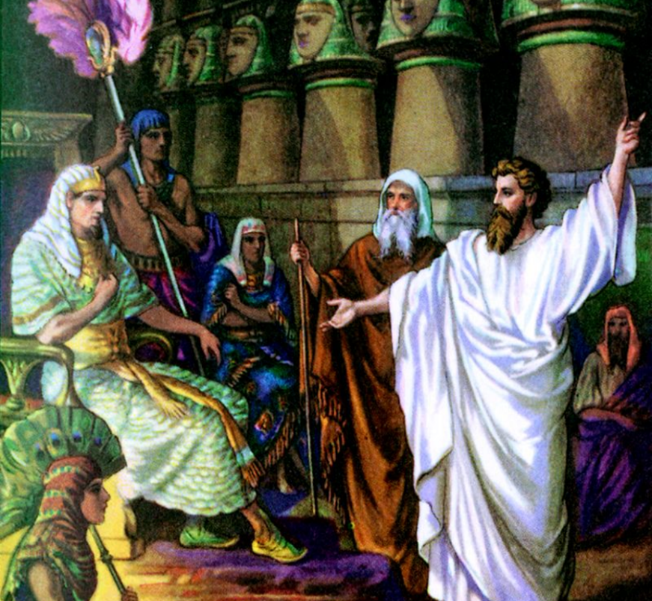
MOZUS UN ĀRONA LOMA

Slide 10

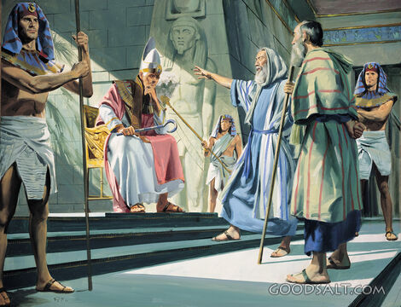
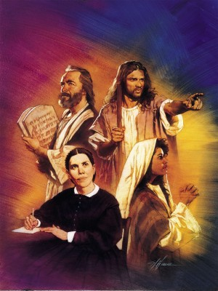
“Tad Tas Kungs sacīja uz Mozu: "Redzi, Es tevi esmu licis faraonam par dievu, bet Ārons, tavs brālis, būs tavs pravietis.” (2.Mozus 7:1)
Šķiet, ka “es nezinu, kā runāt” bija Mozus iecienītākais attaisnojums - viņš ar šo attaisnojumu pat sadusmoja Dievu! Bet Dievam ir risinājumi visam: Ārons, viņa runīgais brālis, kļuva par Mozus “muti”. Mozus runāja ar savu brāli, bet brālis runātu ar pārējiem (2. Moz. 4:10-16).
Saskaroties ar pirmajām neveiksmēm Ēģiptē, Dievam nācās vēlreiz atgādināt Mozum par Ārona kā viņa palīga un pārstāvja lomu (2.Moz.7:1-2).
Šajā gadījumā viņš pārstāvja un palīga lomu salīdzināja ar praviešu lomu. Viņi saņem vēsti no Dieva un nodod to mums. Šajā ziņā Mozus ataino Dieva lomu, bet Ārons - pravieša lomu.
Šajā gadījumā viņš pārstāvja un palīga lomu salīdzināja ar praviešu lomu. Viņi saņem vēsti no Dieva un nodod to mums. Šajā ziņā Mozus ataino Dieva lomu, bet Ārons - pravieša lomu.
Tāpat kā vēlākajiem praviešiem, Mozum bija jārunā tautai un faraonam: “Klausa vai neklausa, jo tie ir nepielaidīgi” (Ec 2:7). Tā tas var būt arī ar mums, ja dzirdam Dieva balsi un to neņemam vērā.

Slide 11

“Ebreji bija cerējuši atgūt brīvību bez kaut kādas sevišķas ticības pārbaudes, bez kādām ciešanām vai pūlēm. Bet tie vēl nebija sa­gatavoti atbrīvošanai. Viņi pavisam maz paļāvās uz Dievu un ne­vēlējās pacietīgi panest bēdas, līdz Kungs sāks darboties to labā. Daudzi no viņiem labāk bija ar mieru palikt verdzībā, nekā uzņemties grūtības, ceļojot uz svešu zemi; un arī ieradumi dažiem bija kļuvuši tik līdzīgi ēģiptiešu dzīvesveidam, ka tie labāk gribēja palikt Ēģiptē. Tāpēc Kungs tos neatbrīvoja ar Savu pirmo varas atklāsmi faraonam. Viņš notikumus vadīja tā, lai pilnībā parādītos Ēģiptes valdnieka tirāniskais gars un lai Israela tauta iepazītos ar savu Dievu un To saprastu. Redzot Dieva taisnību, varenību un mīlestību, tie beidzot būtu ar mieru Ēģipti atstāt un kalpot vienīgi Viņam."
E. G. V. (Sentēvi un pravieši, lpp. 236)

